Slide 1
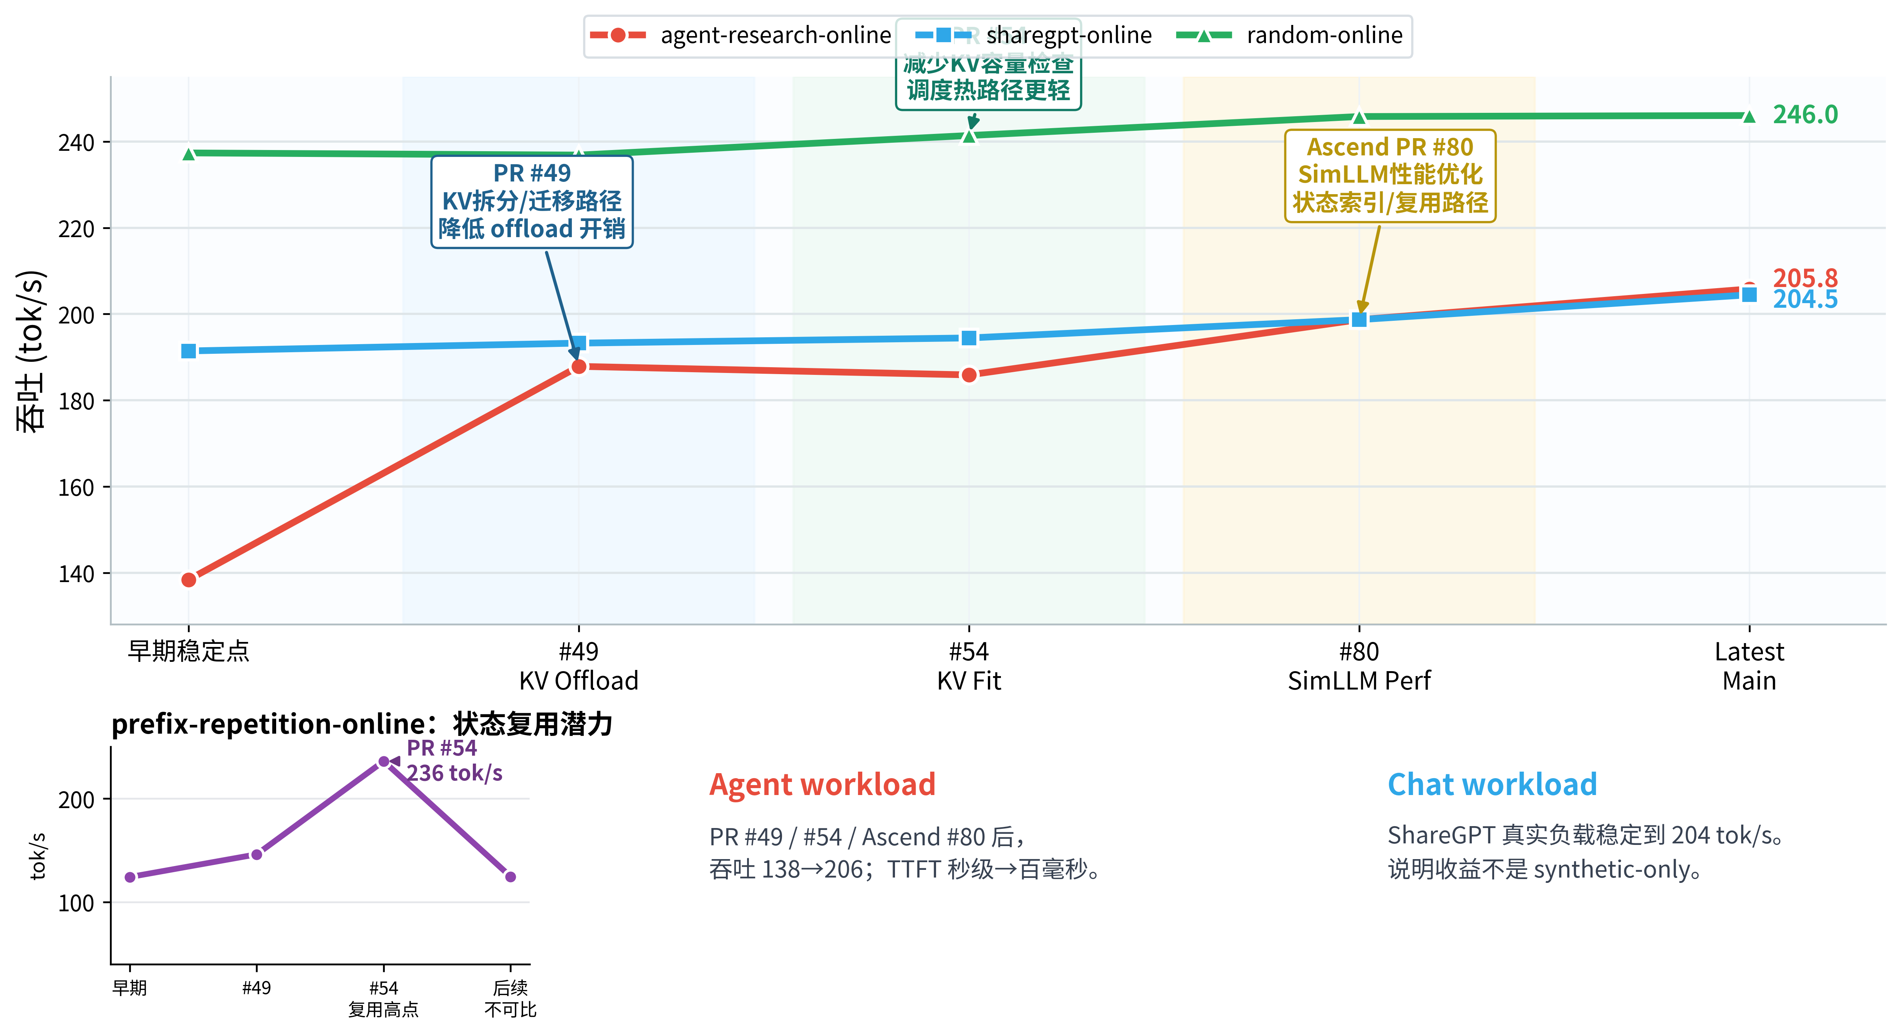
当前研究成果
多 workload 性能优化证据
论文与集成
•
发表论文2篇（SC2026），其中1篇已成功集成到 vllm-hust
•
前述9个技术点有7个已经成功集成到 vllm-hust / vllm-ascend-hust，并显著提高整体性能
•
撰写《面向国产算力推理引擎综述》篇
•
撰写《中兴通讯技术》邀请稿1篇
•
获批举办第1届 StateSys workshop（w/ ATC 2026）
核心叙事：多类在线负载共同验证系统优化收益
https://vllm-hust.sage.org.ai/leaderboard.html
Page 20

